Slide 1




Slide 2
红军进入草地不久就断了粮，战士们跋涉在茫茫草地上，到处只见野草和污浊的水洼。没有吃的，同志们就挖野菜，把枪套、皮带烧焦了，割成小块吃，可就是这样的东西，在草地里也成了不错的伙食，最后大家把缴获的敌人的皮鞋都吃光了，然而战士们的身体还是越来越虚弱，许多同志得了肠胃病。有些同志踉踉跄跄地走着走着，突然一头栽倒，就再也爬不起来了……

Slide 3
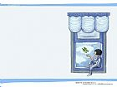
金色的鱼钩
初读感知
PPT模板下载：www.1ppt.com/moban/ 行业PPT模板：www.1ppt.com/hangye/
节日PPT模板：www.1ppt.com/jieri/ PPT素材下载：www.1ppt.com/sucai/
PPT背景图片：www.1ppt.com/beijing/ PPT图表下载：www.1ppt.com/tubiao/
优秀PPT下载：www.1ppt.com/xiazai/ PPT教程： www.1ppt.com/powerpoint/
Word教程： www.1ppt.com/word/ Excel教程：www.1ppt.com/excel/
资料下载：www.1ppt.com/ziliao/ PPT课件下载：www.1ppt.com/kejian/
范文下载：www.1ppt.com/fanwen/ 试卷下载：www.1ppt.com/shiti/
教案下载：www.1ppt.com/jiaoan/
品词评句
朗读体会
提高认识

Slide 4

初读要求：
用比较快的速度默读课文，注意入眼看得快,入脑想得快。
思考：课文主要讲了一件什么事？把和题目有关的句子找出来。

Slide 5

在这个长满了红锈的鱼钩上，闪烁着灿烂的金色的光芒。

Slide 6


外貌：
个儿挺高，背有点驼，四方脸，高颧骨，脸上布满皱纹，两鬓都斑白了。

Slide 7


合不拢眼
喜出望外
收敛笑容
露出笑意
小组合作讨论：
这四个词语是描写老班长的什么的？
分别是在什么情况下出现的？

Slide 8
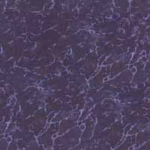


他坐在那里捧着搪瓷碗，嚼着几根草根和我们吃剩的鱼骨头，嚼了一会儿，就皱着眉头硬咽下去。我觉得有万根钢针扎着我的喉管，失声叫起来：“老班长，你怎么……”
我端起搪瓷碗，觉得这个碗有千斤重，怎么也送不到嘴边。

Slide 9
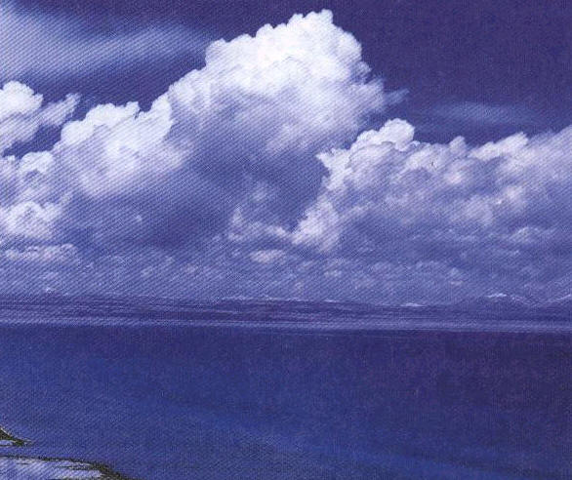
当我俯下身子，把鱼汤送到老班长嘴边的时候，老班长已经奄奄一息了。他微微地睁开眼睛，看见我端着的鱼汤头一句话就说：“小梁别浪费东西了。我……我不行啦。你们吃吧！还有二十多里路，吃完了，一定要走出草地去！”
“老班长，你吃啊！我们抬也要把你抬出草地去！”我几乎要哭出来了。
“不，你们吃吧。你们一定要走出草地去！见着指导员，告诉他，我没有完成党交给我的任务，没把你们照顾好。看，你们都瘦得……”
老班长用粗糙的手抚摸我的头。突然间，他的手垂了下去。
“老班长！老班长！”我们叫起来。但是老班长，他，他的眼睛慢慢地闭上了。

Slide 10


小组合作讨论：
你是怎样理解“在这个长满了红锈的鱼钩上，闪烁着灿烂的金色的光芒”这句话的？

Slide 11
继承光荣传统
为实现共产主义
时刻准备着

Slide 12


我们是共产主义接班人,
继承革命先辈的光荣传统,
爱祖国爱人民,
鲜艳的红领巾飘扬在前胸,
不怕困难,不怕敌人,
顽强学习,坚决斗争,
向着胜利勇敢前进,
向着胜利勇敢前进前进,
向着胜利勇敢前进,
我们是共产主义接班人。
我们是共产主义接班人,
继承革命先辈的光荣传统,
爱祖国爱人民,
少先队员是我们骄傲的名称,
时刻准备,建立功勋,
要把敌人,消灭干净,
为着理想勇敢前进,
为着理想勇敢前进前进,
为着理想勇敢前进,
我们是共产主义接班人。

